Slide 1
Notice
Découper le projet en workpackages (WP) ayant 1 livrable
Un livrable constitue l’engagement du laboratoire auprès du projet/manip/collaboration sous une forme facile à appréhender (un lot de cartes livrées, un ensemble de pièces installées, un logiciel déployé) et peut faire l’objet d’une analyse et d’une décision indépendante des autres WP
Décrire chaque WP avec quelques étapes significatives mettant en avant la nature du travail, les compétences nécessaires et les échéances contractuelles
Le(s) critère(s) de réussite permettent de déterminer quand un WP est FINI = 0 FTE attribué, sauf support long terme à préciser
Planning grossier mais à « long » terme pour pérennité/visibilité des affectations de ressources
Clair et concis vaut mieux que fouillis et détaillé
Garder un niveau de détail élevé pour la gestion interne du projet
Un projet simple peut ne comporter qu’un seul WP avec 1 ou 2 étapes
Exemple : demandes HGTD, slides 19 et suivants
https://indico.in2p3.fr/event/16747/contributions/57952/attachments/45681/56883/LPNHEmeca-HGTD-lacour-081217.pdf

Slide 2
Réunions Ressource 03/2020
T2K-II
Responsable Scientifique : B. Popov
Responsable Technique : JM Parraud
Résumé liste des WP/livrables (exemple)
WP/Livrables | Echéance | Statut
Cartes d’électronique front end des nouvelles TPC | 06/2021 | EN COURS
Conception, fabrication et installation du système de suspension des TPC et sFGD | 12/2020 | EN COURS
Intégration dans la DAQ du détecteur proche | 06/2021 | EN COURS

Slide 3
Projet : description libre
Science
Etude des oscillations de neutrinos et recherche de violation de CP dans le secteur
leptonique dans les expériences T2K et T2HK au Japon
Contextes
T2K upgrade: construction de 2 TPC horizontales pour l’amélioration de l’acceptance du
détecteur proche (qui sera aussi le détecteur proche de T2HK)
Calendrier
2018-2021
Technique
Construction de nouvelles TPC: le groupe du LPNHE participe à production de l’électronique
front-end, au système de suspension des TPC/sFGD et à l’acquisition (DAQ).

Slide 4
Livrable 1 : description
ETUDE Electronique
Résumé des opérations techniques
Etape/ Jalon | Date | Statut
Conception et production d’une maquette de carte front-end (FEC) des nouvelles TPC | 12/2018 | FAIT
Modification et 2eme maquette | 05/2019 | FAIT
Fabrication du prototype | 12/2019 | FAIT
Tests du prototype avec chaîne complète | 03/2020 | EN COURS
Pre-production de 8 cartes | 05/2020 | A DISCUTER
Prototype capotage | 05/2020 | A DISCUTER
Banc de test (fourni par la Pologne?) | 10/2020 | A DISCUTER
Production de 72 cartes + capotage | 12/2020 | A DISCUTER
Intégration dans T2K | 06/2021 | A DISCUTER
Critères de réussite
Détails techniques, planification, modification vs réunion précédente, finances et engagements contractuels, aob :
Travail en collaboration avec Saclay (D. Calvet: coordinateur de l’électronique des TPC)
Ressources financières: obtenu 20k (2019) + 50k (2020); reserve 50k (2020)
Chips AFTER fournis par Saclay (existant en nombre suffisant) en échange d’équipement (alim BT deja achete en 2019 + 10k en 2020).

Slide 5
Livrable 1 : Planification RH [Y..Y+2]
Nouveau, réunion précédente, modification
 | Rappel Précèdent | 2018.5 | 2019 | 2019.5 | 2020 | 2020.5
Etape
FTE M | 0.1 | 0.1 | 0.4 | 0.4 | 0.4 | 0.4
FTE E | >0.5 | >0.5 | 0.8 | 0.8 | 0.8 | 0.8
FTE I
CDD
ϕ | 0.25 | 0.25 | 0.25 | 0.25 | 0.25 | 0.25
Noms (si nécessaire):
J.M.Parraud
F.Toussenel
E.Pierre
+
Y.Orain
P.Ghislain?
Observations (travail effectif/planifié ; profil CDD/stage ; aob) :
Fabrication du proto capotage au labo?

Slide 6
Livrable 1 : Planification RH [Y+3..Y+5]
Nouveau, réunion précédente, modification
 | 2021 | 2021.5 | 2022 | 2022.5 | 2023 | 2023.5
Etape
FTE M | 0.3 | 0.3
FTE E | 0.3 | 0.3 | 0.1
FTE I
ϕ | 0.5 | 0.5 | 0.5
Noms (si nécessaire):

Slide 7
Livrable 2 : description
ETUDE mécanique
de la suspension des nouvelles TPC et sFGD dans l’aimant de ND280
Etape/ Jalon | Date | Statut
Collecte des information, élaboration du projet | 09/2018 | FAIT
Conception et calcul aux FEA et sysmiques du mini-berceau de support | 12/2019 | EN COURS
Design du schéma d’intégration des nouveaux détecteurs | 12/2019 | EN COURS
Conception et fabrication des pièces de suspension des TPC et sFGD | 06/2020 | A DISCUTER
Intégration dans T2K | 12/2020 | A DISCUTER
Critères de réussite
Détails techniques, planification, modification vs réunion précédente, finances et engagements contractuels, aob :

Slide 8
Livrable 2 : Planification RH [Y..Y+2]
Nouveau, réunion précédente, modification
 | Rappel Précèdent | 2018.5 | 2019 | 2019.5 | 2020 | 2020.5
Etape | 1 | 1
FTE M | 0.5 | 0.5 | 0.5 | 0.5 | 0.5 | 0.5
FTE E
FTE I
CDD
ϕ | 0.1 | 0.1 | 0.1 | 0.1 | 0.1 | 0.1
Noms (si nécessaire):
J. Philippe
Observations (travail effectif/planifié ; profil CDD/stage ; aob) :

Slide 9
Livrable 2 : Planification RH [Y+3..Y+5]
Nouveau, réunion précédente, modification
 | 2021 | 2021.5 | 2022 | 2022.5 | 2023 | 2023.5
Etape
FTE M | 0.5 | 0.5
FTE E
FTE I
CDD
ϕ | 0.1 | 0.1
Noms (si nécessaire):

Slide 10
Livrable 3 : description
ETUDE informatique
intégration de la lecture des nouvelles TPC dans la DAQ de ND280
Etape/ Jalon | Date | Statut
Linux embarqué sur carte d’évaluation ENCLUSTRA | 05/2019 | FAIT
Test de performance de transfert de données | 12/2019 | FAIT
Développement d’une DAQ basée sur Linux embarqué | 12/2019 | EN COURS
Test d’un proto des nouvelles TPC au Cern avec proto de cartes FEC et intégration dans la DAQ | 10/2020 | A DISCUTER
Intégration dans la DAQ de T2K | 06/2021 | A DISCUTER
Critères de réussite
Détails techniques, planification, modification vs réunion précédente, finances et engagements contractuels, aob :
Code sharing agreement avec Denis Calvet

Slide 11
Livrable 3 : Planification RH [Y..Y+2]
Nouveau, réunion précédente, modification
 | Rappel Précèdent | 2018.5 | 2019 | 2019.5 | 2020 | 2020.5
Etape
FTE M
FTE E
FTE I |  |  | 0.5 | 0.5 | 0.5 | 0.5
CDD
ϕ |  |  | 0.25 | 0.25 | 0.25 | 0.25
Noms (si nécessaire):
D.Terront
Observations (travail effectif/planifié ; profil CDD/stage ; aob) :

Slide 12
Livrable 3 : Planification RH [Y+3..Y+5]
Nouveau, réunion précédente, modification
 | 2021 | 2021.5 | 2022 | 2022.5 | 2023 | 2023.5
Etape
FTE M
FTE E
FTE I | 0.5 | 0.5 | 0.2
CDD
ϕ | 0.25 | 0.25 | 0.25
Noms (si nécessaire):

Slide 13
Demandes spéciales
Nouveau Matériel | Origine Budget | Cout estimé
Matériel existant / Locaux | Conflits potentiels | Dates
Postes | Nature | Dates
Divers | Coûts | Dates

Slide 14
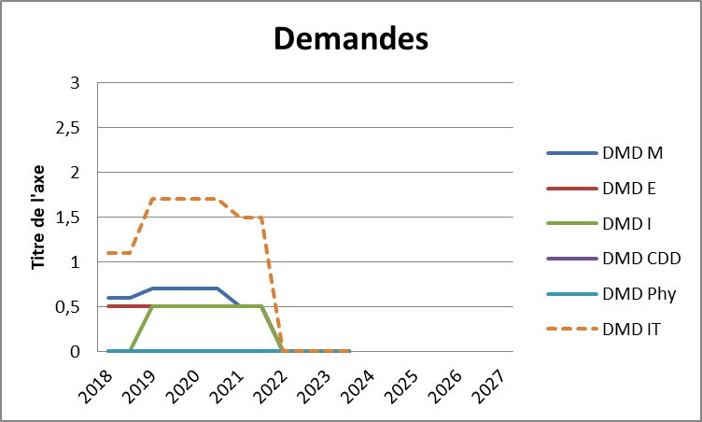
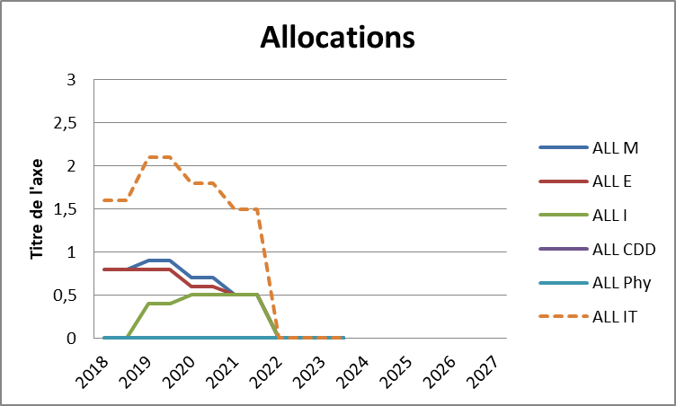
Bilan post réunion
Globalement un peu plus de ressources allouées que demandées sauf en informatique
Prendre contact avec Diego pour l’informer des besoins futurs
Pas de planification au delà de fin 2021

Slide 15
Bilan post réunion : personnes & profils d’affectation envisagés
Vert : sur-affectation
Rouge : sous-affectation
[M|E|I]initiales
…

